Slide 1
ORGANIZACIJA ProdajnE funkcijE
Na slajdovima prezentacije prikazana je prodajna funkcija nova nastavna tema. Na prvom slajdu se nalazi nabavna funkcija kao dodatak na prošlu lekciju.

Slide 2
Nabavna funkcija
▪ Nabavna funkcija je komercijalna funkcija koja obuhvata aktivnosti vezane za nabavku neophodnih materijala za otpočinjanje poslovnog procesa.
▪ Dobro organizovana nabavna funkcija podrazumeva nabavku potrebnih materijala pod najpovoljnijnim uslovima:
1. pravovremenost (blagovremenost)
2. prihvatljivost cene
3. povoljan rok plaćanja

Slide 3
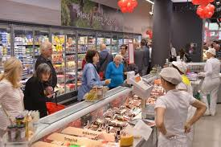
PRODAJNA FUNKCIJA
Jedna od najvažnijih poslovnih funkcija jer omogućava da se proizvedeni proizvodi dostave kupcu.
Naplatom isporučenih proizvoda preduzeće dobija novac neophodan za obnavljanje procesa proizvodnje.
Vitalna faza poslovanja od koje zavisi mogućnost održavanja kontinuiranog procesa reprodukcije.
POJAM I ZNAČAJ

Slide 4
* Prodajom treba da se obezbedi realizacija proizvoda, odnosno trgovinske robe. * Poslovi proučavanja tržišta i privredne propagande postaju iz dana u dan sve značajnije za prodaju. * Marketinška sadržina ovih poslova proučava se kroz instrumente marketing miksa.
PRIKAZ KAKO KRUŽE FUNKCIJE KROZ SVAKO PA I TRGOVINSKO PREDUZEĆE.

Slide 5
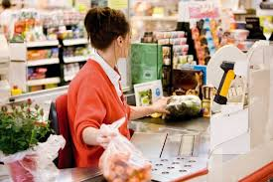
PRODAJNA
Glavni zadaci:
1.prodaja robe
2.korektni odnosi sa kupcima(dogovaranje oko plaćanja)
3.post prodajni odnosi – zadovoljstvo kupaca
PROBLEMI PRODAJE:
-uskladiti ponudu i tražnju na tržištu gde vladaju ekonomski zakoni
-treba da zna potrebe tržišta
-količine koje su potrebne
-struktura asortimana koji se traži
-prodajna cena koja će se odrediti
FUNKCIJA

Slide 6
ODLIKE KARAKTERISTIKE: | PRODAJNA FUNKCIJA | NABAVNA FUNKCIJA
1.DEFINICIJA POJAM
2.CILJ
3.ZADATAK
4.NAČIN ORGANIZACIJE
5.ZNAČAJ KOJI OBEZBEĐUJU TRGOVINSKOM PREDUZEĆU

Slide 7
Deco, odmorite se za praznike, zelim vam sve najlepše!
Zbog predstojećih praznika neću vam zadati domaći zadatak konkretan. Vaš zadatak je da pročitate ovu i prethodnu lekciju. Tabela koja se nalazi na kraju popuniti i poslati kada prođu praznici(ko se ne snalazi da napravi tabelu, neka nacrta u svesci i pošalje). Kao što znate nemamo čas u petak zbog praznika. Odmorite se!

